Slide 1
Тема лекції 5:
Представлення дій і команд в інтерфейсі користувача
Інструменти для виконання дій і команд користувача
Шаблони для представлення дій і команд
  32. Button Group (Група кнопок)
  33. Action Panel (Панель дій)
  34. Prominent «Done» Button (Помітна кнопка «Готово»)
  35. Smart Menu Items (Розумні елементи меню)
  36. Preview (Попередній перегляд)
  37. Progress Indicator (Індикатор ходу процесу)
  38. Cancelability (Можливість відміни)
  39. Multi-level Undo (Багаторівнева відміна)
  40. Command History (Історія команд)
  41. Macros (Макрос)

Slide 2
Інструменти для виконання дій і команд користувача
Кнопки розміщають в діалогові вікна або на сторінки і семантично групують.
Меню – стандартний елемент настільних додатків:
  вони містять, як правило, повний набір доступних операцій;
  рядки меню часто дублюють функціональність, яка впроваджується у контекстні меню і панелі інструментів.
Спливаючі меню або контекстні меню, які відкриваються клацанням правої кнопки миші:
  рекомендується робити їх короткими.

Slide 3
Інструменти для виконання дій і команд користувача
Панелі інструментів – це смуги піктографічних кнопок (кнопок з малюнками).
Панелі дій або панелі завдань – це меню, які не потрібно відкривати, вони відображаються у головному вікні:
  це альтернатива панелям інструментів, коли дії зручніше описувати словами, а не малюнками.
Посилання – в основному використовуються на веб-сторінках:
  для розробників веб-додатків рекомендується зменшувати потенційну плутанину, використовуючи кнопки для представлення дій і посилання для переходу до іншого вмісту.

Slide 4
Шаблони для представлення дій і команд
Шаблони 32-33 показують два способи представлення дій. Рекомендується спочатку розглянути можливість використати ці шаблони, а якщо вони не підходять для інтерфейсу, то вже використовувати рядок меню або спливаюче меню і т.д.
Шаблон 34 дозволяє покращити найважливішу кнопку на багатьох веб-сторінках і діалогових вікнах.
Шаблон 35 – це техніка для удосконалення деяких дій, що поміщаються в меню. Це універсальний шаблон, корисний для різних типів меню (або кнопок і посилань).
Шаблони 36-38 відображають стан додатку на певний момент часу
Шаблони 39-41 призначені для обробки послідовностей дій. Ці три взаємозв’язані шаблони є корисними в складних додатках. Зауважимо, що ці шаблони досить складно реалізувати. Вони вимагають, щоб додаток моделював дії користувача, а деколи і зворотні дії програми. А таку модель непросто вбудувати в існуючу програмну архітектуру.

Slide 5
32. Button Group
(Група кнопок)
Використовується тоді, коли необхідно представити невелику кількість дій, які пов’язані між собою. Ці дії можуть бути схожі між собою, доповнювати одна одну або поширюватися на одні і ті ж об’єкти.
Групи кнопок допомагають користувачеві відразу зрозуміти, які дії можна виконати. Наприклад,
  кнопки OK, Cancel, Apply і Close як правило групуються, усі вони впливають на діалогове вікно в цілому.
  аналогічно можна згрупувати кнопки керування об’єктами в списку (наприклад, Move Up, Move Down і Delete).

Slide 6
32. Button Group
(Група кнопок)
Щоб реалізувати цей шаблон, треба
об’єднати кнопки в групу, назвати їх короткими і недвозначними дієсловами.
  Не потрібно групувати кнопки, які відносяться до різних об’єктів або володіють різними типами дій. Такі кнопки можна розмістити в різні групи.
усі кнопки в групі повинні мати один розмір (за винятком випадків, коли довжина міток коливається у великому діапазоні).
розмістити групу кнопок відповідно до об’єкта (об’єктів).

Slide 7
32. Button Group
(Група кнопок)
Розміщення групи кнопок
Можна розмістити кнопки в один стовпець або в один рядок, якщо вони не дуже широкі.
Якщо дії всіх кнопок поширюються на один об’єкт або декілька об’єктів, то рекомендується помістити групу кнопок праворуч від цих об’єктів
Якщо треба розмістити кнопки під об’єктами, то треба провести тестування зручності використання.
  Оскільки у користувачів нижня область, наприклад таких об’єктів як списки з декількох стовпців або дерева, часто перетворюється на «сліпу пляму», і вони можуть просто не побачити кнопки.

Slide 8
32. Button Group
(Група кнопок)
Розміщення групи кнопок
Якщо кнопок багато і для них можна намалювати осмислені значки, то їх можна розташувати на панелі інструментів зверху сторінки.
Кнопки, дія яких поширюється на всю сторінку або діалогове вікно, наприклад Close або ОК, слід розміщувати відповідно до рекомендацій платформи.
  Не рекомендується розміщати на вікні окрему кнопку Close. Для цього використовується значок в правому верхньому кутку вікна.

Slide 9
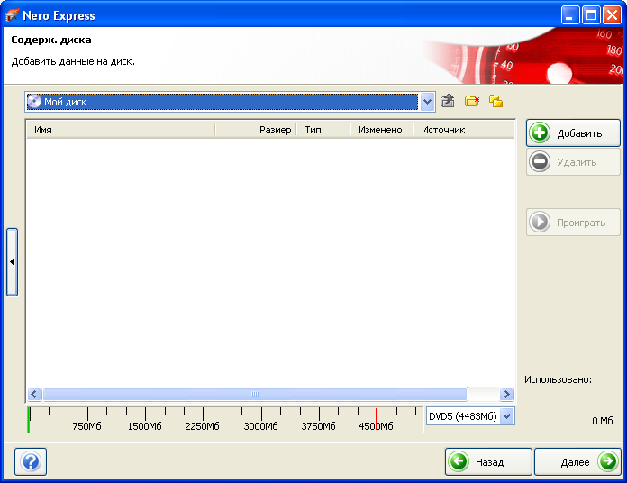
Button Group. Приклад
У програмі Nero

Slide 10
33. Action Panel
(Панель дій)
Використовується тоді
  коли необхідно представити достатньо велику кількість дій
  коли набір дій досить складний для меню.
Розташовуючи дії на видному місці, не ховаючи їх в меню, розробник інтерфейсу робить ці дії помітнішими.
На відміну від традиційного меню і групи кнопок шаблон панель дій має вільний формат.
  Меню підходять для відображення однорівневих дій, де кожному елементу відводиться рівно один рядок. Оскільки каскадні меню (де кожен подальший рівень розкривається вправо) не дуже подобаються користувачам.
Цей шаблон не рекомендується використовувати на невеликих пристроях.

Slide 11
33. Action Panel
(Панель дій)
Щоб реалізувати цей шаблон, необхідно
зарезервувати частину простору в інтерфейсі користувача для панелі дій (або задач)
  можна помістити її знизу або збоку від тих об’єктів, на які поширюються дії.
  панель може мати вигляд простого прямокутника
  може бути одна з декількох панелей, розташованих каскадом.
  якщо панель закривається, то необхідно зробити так, щоб її було легко знову відкрити, особливо якщо дії містяться лише на цій панелі і не дублюються в меню
структурувати дії на панелі

Slide 12
33. Action Panel
(Панель дій)
Способи реалізації структури дій:
прості списки
списки з декількох стовпців
списки по категоріях
таблиці або сітки
дерева
панелі, що закриваються
будь-яка комбінація перерахованого вище на одній панелі.

Slide 13
33. Action Panel
(Панель дій)
Іменування дій
Якщо дії розбиваються на категорії, то рекомендується згрупувати їх залежно від виконуваного завдання
Для іменування дій можна використовувати текст, значки або обидва способи.
  якщо використати лише значки, то в результаті буде традиційна панель інструментів.
Назви дій можуть виглядати як посилання. Саме такий прийом Microsoft реалізує у своїх інтерфейсах, де використовуються панелі дій.
  Приклад: утиліта Проводник Windows – це каталог із списком зображень, до якого приєднана панель дій. У Microsoft цей елемент інтерфейсу називається панеллю завдань. Панель складається з субпанелей, що закриваються (див. шаблон Closable Panels), на кожній з яких розташовується певна кількість схожих між собою дій.

Slide 14
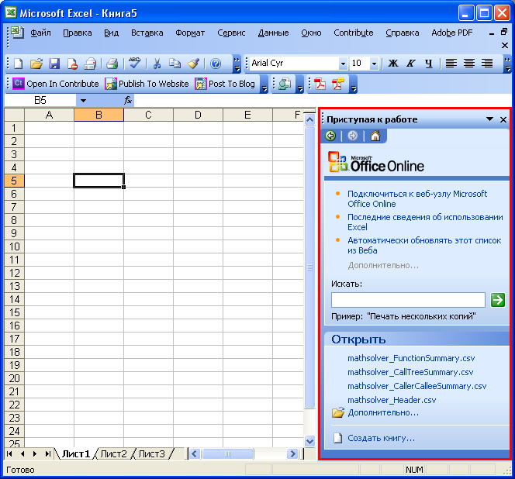
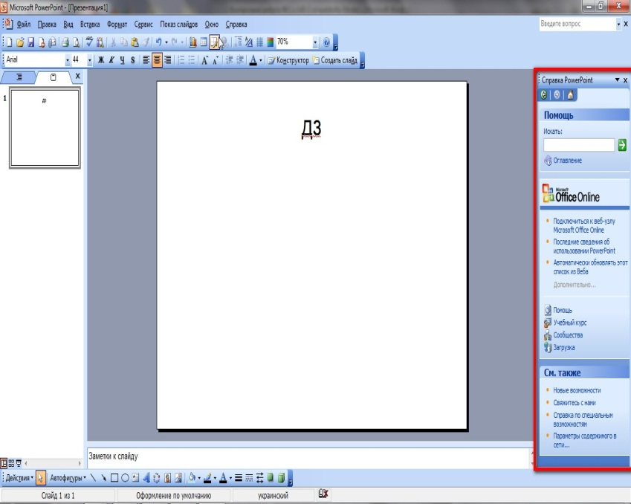
Action Panel. Приклади
У програмах Microsoft Office

Slide 15
34. Prominent «Done» Button
(Помітна кнопка «Готово»)
Шаблон використовується тоді, коли виникає необхідність помістити в інтерфейс кнопку, аналогічну кнопці Done (Готово), Submit (Відправити) або ОК.
Помітну кнопку потрібно створювати для останнього кроку будь-якої транзакції, а також для фіксації групи налаштувань.
Якщо кнопку розмістити дуже далеко, то користувачі не зможуть знайти її відразу після закінчення роботи, і шукатимуть інші підказки відносно того, що робити далі.
Шаблон вказує на те, що останній крок користувача має бути очевидним.

Slide 16
34. Prominent «Done» Button
(Помітна кнопка «Готово»)
Разом з цим шаблоном треба використовувати шаблони компонування сторінки, а також дотримуватись візуальної ієрархії, візуального потоку, групування і вирівнювання.
Необхідно дотримуватись потоку виконання завдання на сторінці, формі або в діалоговому вікні.

Slide 17
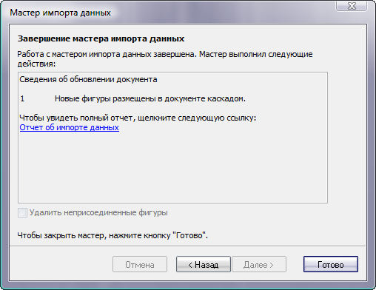
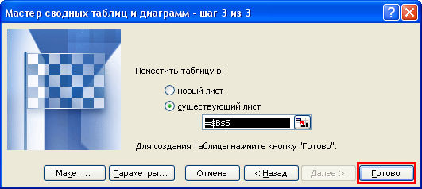
Prominent «Done» Button. Приклади
Microsoft Visio Microsoft Excel

Slide 18
35. Smart Menu Items
(Розумні елементи меню)
За допомогою цього шаблону можна динамічно міняти назву елементів меню.
Це підкреслює зв’язок між елементами меню і відповідними об’єктами.
Наприклад, залежно від вибраного об’єкту або дій користувача можуть ставати неактивними
  команди меню
  мітки кнопок
  посилання
  та ін., що в контексті інтерфейсу позначається «дієсловом».

Slide 19
35. Smart Menu Items
(Розумні елементи меню)
Таким шаблоном заохочується безпечне дослідження (див. шаблон поведінки користувача Safe Exploration).
Однак у використанні шаблону постає проблема, коли виділено декілька об’єктів.
  У таких випадках можна, наприклад, написати мітку в множині:
Delete Selected Objects
(Видалити виділені об'єкти).

Slide 20
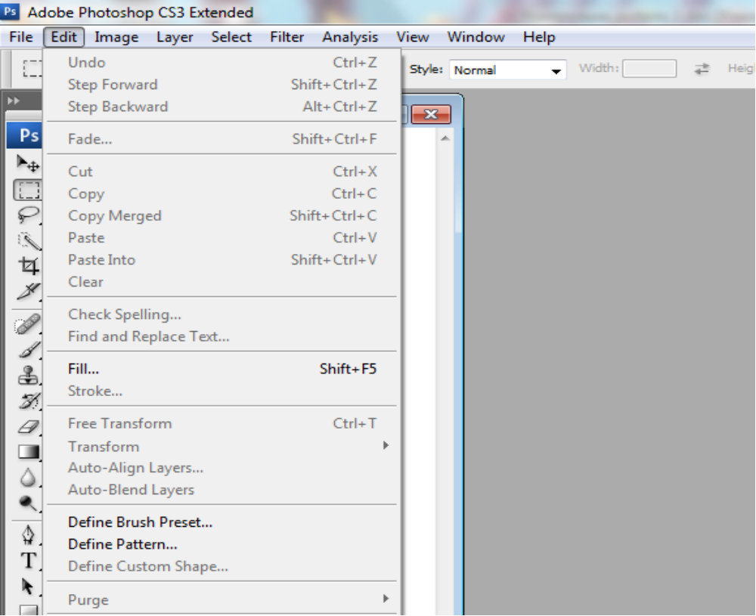
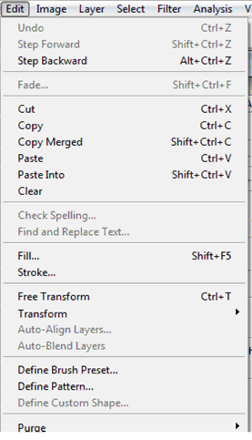
Smart Menu Items. Приклад
У програмі Adobe Photoshop CS3 (два режима меню Edit)

Slide 21
36. Preview
(Попередній перегляд)
Шаблон забезпечує реалізацію попереднього перегляду можливих результатів дій. Попередній перегляд допомагає запобігти помилкам,
  наприклад, роздрукувати не в тому форматі або покласти не той товар в корзину Інтернет-магазину.
Показуючи користувачеві короткий текстовий або візуальний опис того, що він робив, програма дає йому шанс повернутися назад і виправити помилки.
Попередній перегляд робить додаток зрозумілішим:
  якщо користувач ніколи раніше не виконував цю дію або не знає, яким буде її результат, попередній перегляд пояснить це краще будь-якої документації
  користувач отримує потрібні відомості в точності тоді і там, де це потрібно.

Slide 22
36. Preview
(Попередній перегляд)
Щоб реалізувати цей шаблон, треба
перед дією користувача, яка вимагає перевірки, показати усю інформацію про результат:
  якщо це попередній перегляд сторінки перед друком, то показати, як вона виглядатиме на папері вибраного розміру
  якщо це операція над зображенням, то показати крупним планом, як виглядатиме зображення
  якщо це транзакція, то вивести на екран інформацію про неї
необхідно реалізувати можливість підтвердити дію прямо на сторінці попереднього перегляду
треба передбачити спосіб відмовитись від дії

Slide 23
37. Progress Indicator
(Індикатор ходу процесу)
За допомогою цього шаблону можна показати користувачеві, яка частина тривалої операції вже виконана.
Шаблон використовується, коли довготривала операція виконується більше двох секунд.
Експерименти показують, що, коли користувачі бачать індикатор ходу виконання процесу, вони більш терпляче чекають його закінчення, навіть якщо при цьому доводиться чекати довше, ніж без виведення індикатора. Тепер вони знають, що «система працює», а не зависла і не чекає від них якої-небудь дії.

Slide 24
37. Progress Indicator
(Індикатор ходу процесу)
Щоб реалізувати цей шаблон необхідно
розмістити анімований індикатор виконання операції
надати користувачу інформацію про те:
  що відбувається в даний момент
  яка частина операції вже завершена
  скільки часу залишається чекати
  як зупинити процес
Поки на екрані знаходиться індикатор ходу виконання процесу, інтерфейс повинен дозволити користувачам працювати з програмою
У більшості засобів розробки передбачено засіб або діалогове вікно для реалізації даного шаблону

Slide 25
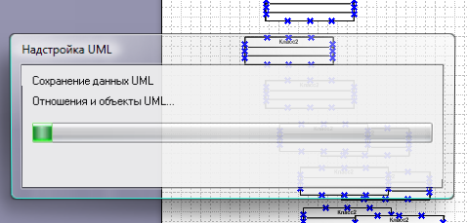
Progress Indicator. Приклади
У програмі Microsoft Excel
У програмі Microsoft Visio

Slide 26
38. Cancelability
(Можливість відміни)
Після початку тривалої операції деколи виникає бажання перервати її, особливо якщо індикатор ходу виконання показує, що операція займе багато часу.
Шаблон надає можливість миттєвої відміни помилкової або тривалої операції без побічних наслідків, наприклад, кнопка зупинки завантаження в браузері.
Шаблон сприяє безпечному дослідженню (див. шаблон поведінки користувача Safe Exploration), що робить інтерфейс користувача простішим і цікавішим для освоєння.

Slide 27
Cancelability (Можливість відміни) та інші шаблони
Про необхідність відміни помилкової дії (або набору дій) призначений шаблон Multi-level Undo (Багаторівнева відміна).
Щодо відміни або переривання тривалої операції, то треба спочатку пошукати спосіб її пришвидшити або надати користувачеві можливість виконувати інші дії під час тривалих операцій (див. шаблон Progress Indicator (Індикатор ходу процесу)).
Якщо операцію дійсно треба відмінити, то кнопку відміни рекомендується помістити біля індикатора ходу виконання. Обробник події натиснення цієї кнопки повинен негайно перервати операцію і показати користувачеві, що відміна виконана.
  Наприклад, зупинено індикатор ходу виконання і виведено повідомлення про зміну стану.

Slide 28
38. Cancelability
(Можливість відміни)
Невдалим прикладом є відміна друку у Windows
Щоб відмінити друк документа спочатку потрібно відкрити вікно властивостей принтера.
Не відразу зрозуміло, як це зробити, хоча існує декілька способів його виклику.
Далі потрібно скористатися меню (або контекстним меню),
Після цього відкриється діалогове вікно з питанням, чи упевнені ви в своєму виборі.
Таким чином, відміна друку включає безліч клацань мишею і неспрощений шлях до цієї команди.

Slide 29
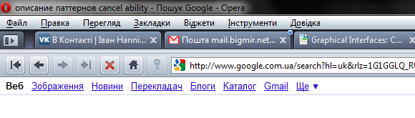
Cancelability. Приклад 1
Зупинка оновлення сторінки у браузерах

Slide 30
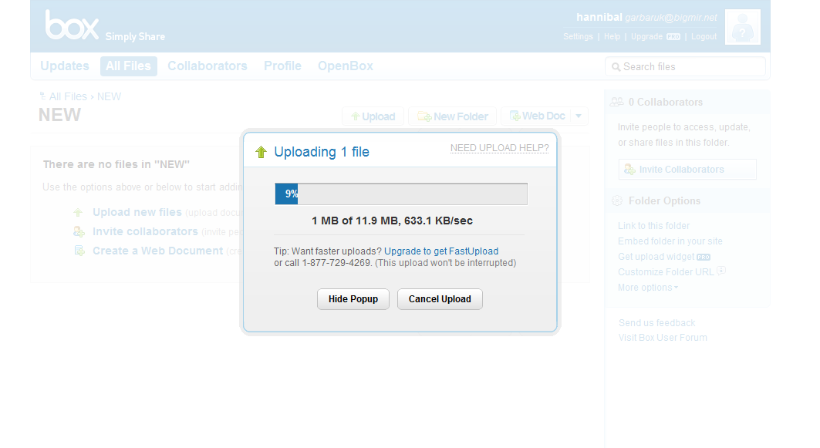
Cancelability. Приклад 2
У веб-додатку копка “Cancel upload”дозволяє припинити закачування файлів

Slide 31
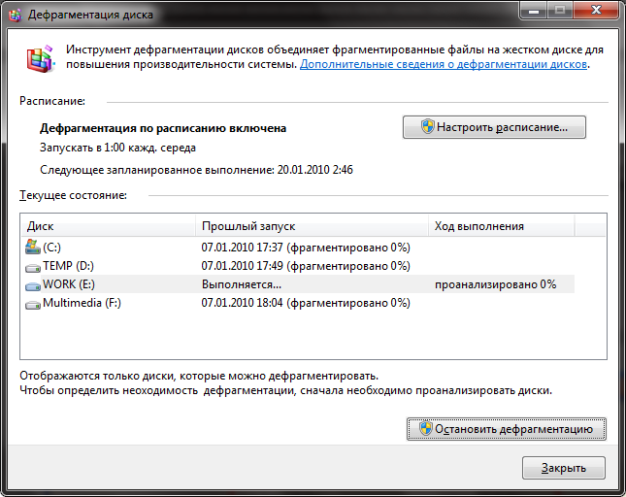
Cancelability. Приклад 3
У програмі Дефрагментатор Windows

Slide 32
39. Multi-level Undo
(Багаторівнева відміна)
Шаблон надає можливість анулювати послідовності дій, виконаних користувачем.
Використовується у складних програмах, таких як
  офісні програми
  робота з базами даних
  засоби розробки і середовища програмування
  графічне програмне забезпечення.
Можливість відміняти довгі послідовності дій дає користувачам відчуття безпеки дослідження інтерфейсу:
  вивчаючи інтерфейс, вони можуть експериментувати.
  це відноситься до користувачів з будь-яким рівнем досвіду.

Slide 33
39. Multi-level Undo
(Багаторівнева відміна)
Щоб реалізувати цей шаблон необхідно
вирішити, які операції мають бути такими, що відміняються
визначити строгу модель дії: як вона називається, з яким об’єктом вона пов’язана і як відміняється
сконструювати стек відміни

Slide 34
39. Multi-level Undo
(Багаторівнева відміна)
Наступні типи операцій вважаються такими, що відміняються:
введення тексту в документах або електронних таблицях
транзакції в базах даних
зміни в зображеннях або на полотнах для малювання
зміна компонування сторінки: положення, розмір, порядок дотримання або групування елементів в графічних редакторах
операції над файлами, такі як видалення і редагування
створення, видалення або зміна порядку об’єктів
будь-які операції вирізання, копіювання або вставки.

Slide 35
39. Multi-level Undo
(Багаторівнева відміна)
Наступні типи операцій не вважаються такими, що
відміняються:
місце розташування або розмір вікна чи панелі
зміни, зроблені в незафіксованому або модальному діалоговому вікні
виділення тексту або об’єкту
навігація між вікнами і сторінками
положення покажчика миші або текстового курсору
положення смуги прокрутки

Slide 36
39. Multi-level Undo
(Багаторівнева відміна)
Операції, які вважаються граничними:
  наприклад, деколи в додатках можна відміняти дії із заповнення форм, а інколи не можна
  рекомендується передбачити відміну, якщо реалізовано прийом, коли перехід клавішею Tab з одного поля, де були зроблені зміни, в інше приводить до фіксації зміни.
Операції, які взагалі неможливо відмінити, наприклад,
  операція придбання товару в електронному магазині
  публікація повідомлення на форумі
  відправлення електронної пошти і т.п.

Slide 37
39. Multi-level Undo
(Багаторівнева відміна)
Реалізація стека відміни :
Коли виконується чергова операція, вона поміщається вгору стека, а кожна відміна анулює операцію, яка знаходиться вгорі, потім другу зверху, третю і т. д. вниз стека.
Операція повтору (Redo) працює так само, але у зворотному порядку – догори стека. Для того, щоб його було зручно використовувати, глибина стека повинна складати, як мінімум, 10-12 елементів.
Далі треба визначити як представляти стек відміни користувачеві. У більшості настільних додатків команди Undo/Redo (Відміна/Повтор) знаходяться в меню Edit (Правка). Команда Undo (Відміна), як правило, пов’язується з поєднанням клавіш Ctrl+z.

Slide 38
39. Multi-level Undo
(Багаторівнева відміна)
Реалізація стека відміни (продовження):
У деяких прикладних програмах повідомляти користувача, яка операція є наступною в стеку відміни, можуть «розумні» елементи меню. Вони пояснюють, що саме станеться далі. Адже більшість користувачів не знають, що таке стек.
Або на екрані знаходиться прокручуваний список операцій, які можуть відмінитись, в тому числі й операції, які вже були скасовані (наприклад, у Photoshop). У цьому випадку користувач може вибирати в списку (стеку) довільну точку, в яку треба повернутись. Тут вже використовується комбінація з шаблоном Command History (Історія команд).

Slide 39
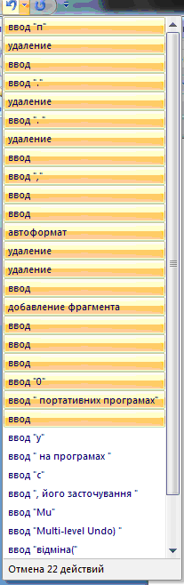
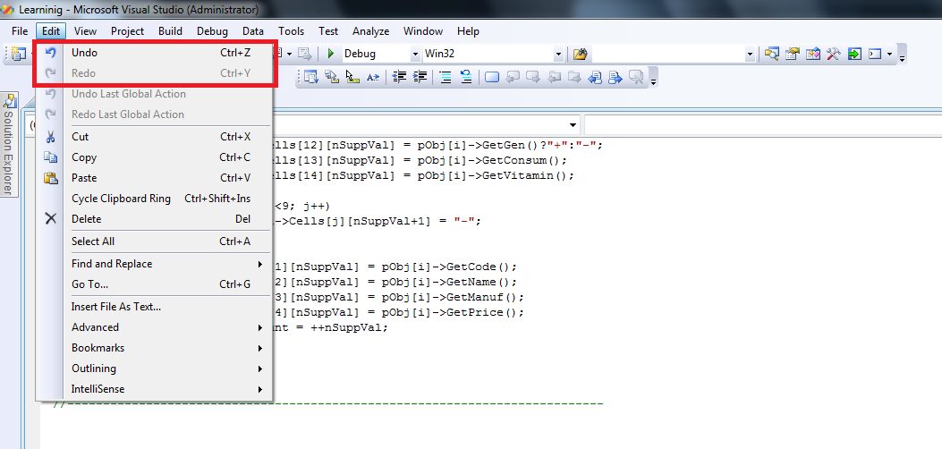
Multi-level Undo. Приклади
У програмі Microsoft Visual Studio
У програмі Microsoft Word 2007

Slide 40
40. Command History
(Історія команд)
Шаблон найчастіше використовується в браузерах, графічних редакторах і середовищах розробки.
По ходу того, які операції виконує користувач, а також з яким об’єктом і коли, формується список команд.
Інколи у користувача виникає необхідність пригадати або перевірити, що він вже зробив, працюючи з програмним забезпеченням.

Slide 41
40. Command History
(Історія команд)
Шаблон застосовується користувачем, щоб
повторити дію або команду, яку він робив раніше
пригадати порядок, в якому були виконані певні дії
повторити послідовність операцій, яка виконувалась для одного об’єкту, з іншим о’єктом
зберегти журнал своїх дій з причин юридичного характеру або в цілях безпеки
перетворити інтерактивну послідовність команд в сценарій або макрос (див. шаблон Macros (Макрос)).

Slide 42
40. Command History
(Історія команд)
Реалізація шаблону
У багатьох програмах існує достатньо засобів для реалізації і зберігання журналів команд.
Обов’язково треба записувати операції, які можуть відмінятись (див. шаблон Multi-level Undo (Багаторівнева відміна))
Не потрібно постійно показувати історію команд на екрані. Але користувач повинен її легко знайти.

Slide 43
41. Macros
(Макрос)
Макрос – це одна операція, яка включає певну послідовності дій користувача.
Цей шаблон (або засіб) використовується, коли користувачам потрібно повторювати довгі послідовності дій або команд. Наприклад, циклічно пройти за списком файлів, зображень, записів бази даних або інших об’єктів, виконуючи це регулярно.
Макроси є ефективним механізмом для підтримки шаблону поведінки Streamlined Repetition (Організоване повторення).
Макроси допомагають користувачам працювати швидше. Крім того, зменшуючи число команд або рухів, необхідних для виконання завдання, вони також знижують вірогідність помилок.

Slide 44
41. Macros (Макрос)
Щоб реалізувати цей шаблон, треба:
надати користувачеві можливість записувати послідовності дій і легко відтворювати їх у будь-який момент часу
відтворення рекомендується запускати однією командою, натисненням однієї клавіші або перетяганням об’єкту
розміщувати макроси в інтерфейсі рекомендується біля основних команд програми
оскільки користувачі працюватимуть з макросами протягом тривалого часу, необхідно забезпечити надійне їх зберігання – у файлах або в базі даних
у користувача має бути можливість надавати макросам назви
необхідно надати можливість переглядати послідовності дій на випадок, якщо треба перевірити або просто пригадати, що вони роблять (як в шаблоні Command History (Історія команд)).

Slide 45
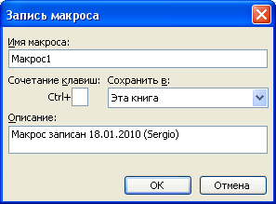
Macros. Приклад
В Microsoft Excel можна записувати макроси, привласнювати їм імена, зберігати разом з документом і навіть призначати їм поєднання клавіш.
Користувач може на власний вибір запускати їх кнопкою на панелі інструментів або за допомогою елементу управління ActiveX, вбудованого в документ (тобто їх можна використовувати як програми зворотного виклику для кнопок або текстових полів).
Макроси в Excel пишуться мовою Visual Basic, і користувач за бажанням може редагувати їх вручну.
Оскільки Visual Basic надає доступ до великого об’єму універсальних функцій, більшість з яких безпосередньо не пов’язані з операціями над електронними таблицями, макроси можуть перетворитися на серйозну загрозу безпеці для всіх додатків Office. Тому в деяких випадках потрібно робити вибір: безпека чи автоматизація операцій.

Slide 46
Дякую за увагу

